Slide 1
МКОУ НОВОАННИНСКАЯ СШ №1
НЕИЗВЕСТНЫЕ СТРАНИЦЫ ПЕРВОЙ МИРОВОЙ ВОЙНЫ.
Подготовили учащиеся 8 «б» класса:
Петрова Дарья
Плешаков Антон
Прус Алексей
Руководитель:ФИЛИППОВА Н. Р.

Slide 2
Мы провели опрос учащихся 6-8 классов (124 человека)
Знаете ли вы дату Первой Мировой войны? Нет - 100%
Какие государства участвовали в войне? Не знают – 90%
Что вы знаете о героях этой войны? Ничего – 98%
Что вы знаете о вооружении времен Первой Мировой войны?
Имеют представление - 20%

Slide 3
Цель: Выяснить как российское общество начала 20 века участвовало в 1 мировой войне.
Задачи: 1.Найти материалы, о новых видах оружия, появившихся в начале 20 века.
2. Показать роль духовенства, женщин в Первой мировой войне.
3.Принять участие в школьных мероприятиях, посвященных Первой мировой войне..
:

Slide 4
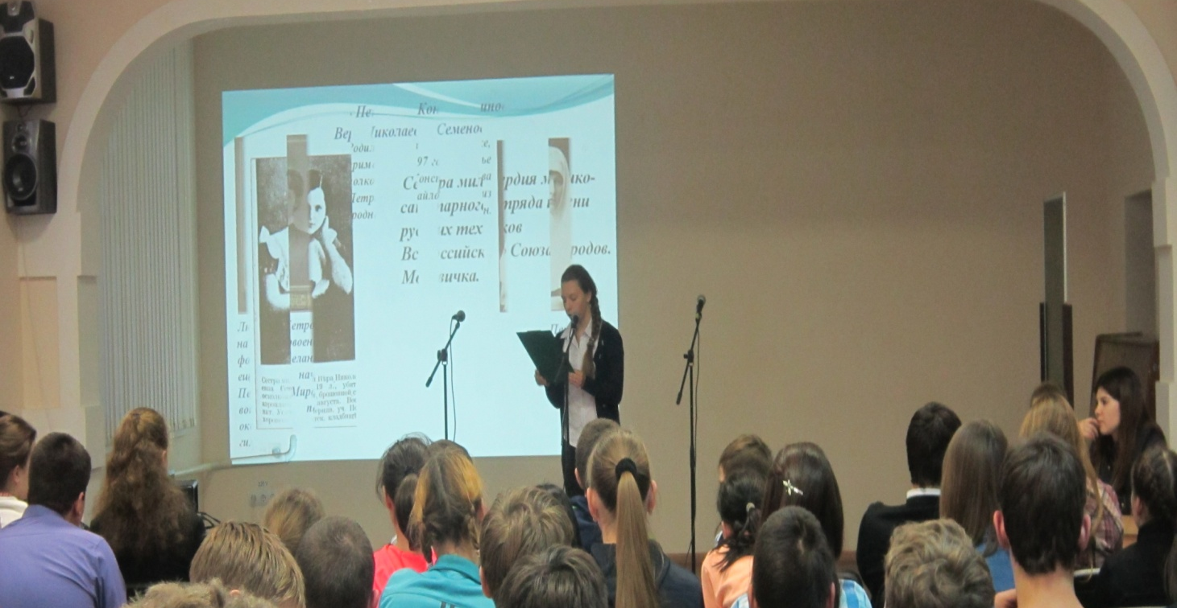

Slide 5
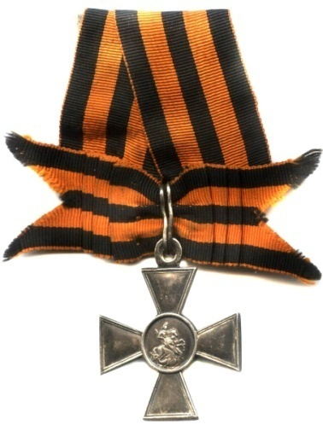
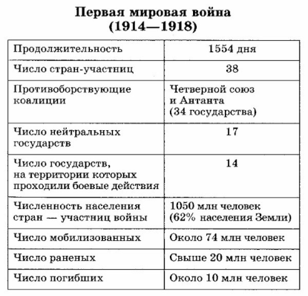
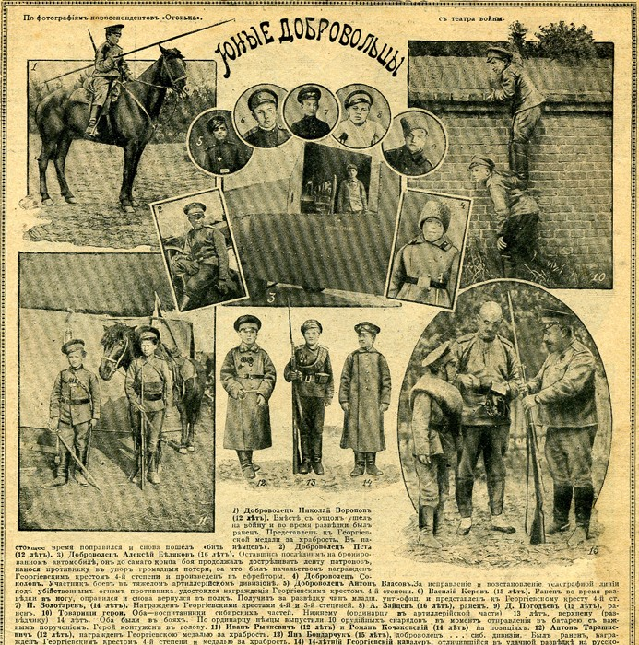
Первая мировая война —крупнейший вооружённый конфликт в истории человечества. В России ее называли Великой или Второй Отечественной войной. Память о забытой войне начинает возрождаться в нашей стране.

Slide 6
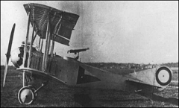
Русские дирижабли бомбят немецкие корабли. Самолет «Лебедь-12» - двухместный биплан, разведчик, бомбардировщик /Россия/ 1915 г.

Slide 7
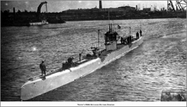
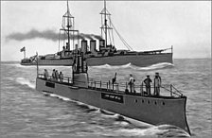
Русский флот: подводная лодка и крейсер 1916г. Балтийское море.

Slide 8
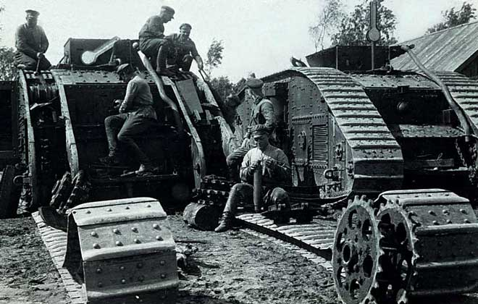
Немецкие танки. Английские танки.

Slide 9
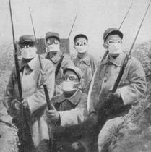
В первой мировой войне химические вещества применялись в огромных количествах: 12 тысяч тонн иприта, которым было поражено около 400 тысяч человек.

Slide 10
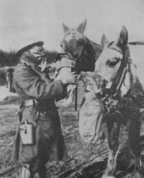
22 апреля 1915 года Германия провела хлорную атаку, в результате чего 15 тысяч солдат получили поражения, из них 5 тысяч погибли. Немцы на фронте 6 км выпустили хлор из 5730 баллонов. В течение 5-8 минут было выпущено 168 тонн хлора.

Slide 11
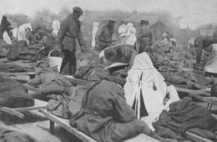
Солдаты в госпитале после газовой атаки: В ночь с 12 на 13 июля 1917 года под бельгийским городом Ипр с целью сорвать наступление англо-французских войск Германия применила иприт - жидкое отравляющее вещество кожно-нарывного действия. При первом применении иприта поражения различной тяжести получили 2490 человек, из которых 87 скончались.

Slide 13
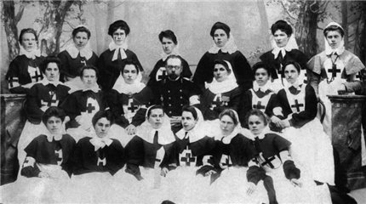
Российские сестры милосердия во время Первой мировой войны стали настоящим феноменом, неподвластным разгадке наших противников.

Slide 14
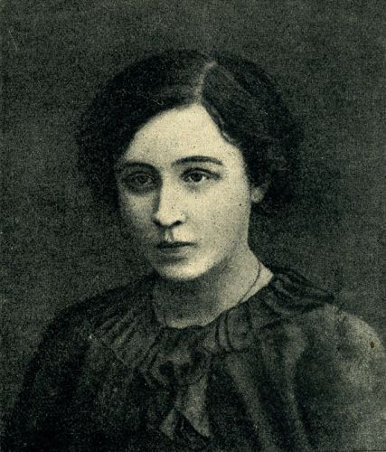
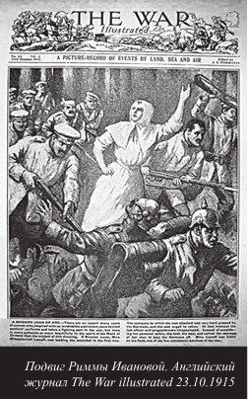
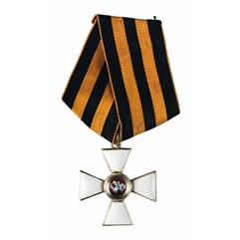
Римма Михайловна Иванова (15.06.1894г-22.09.1915г)
22 сентября 2013 года исполнилось 98 лет со дня гибели сестры милосердия Риммы Ивановой. Почти век назад шагнула в бессмертие эта 21-летняя девушка – героиня Великой войны, так называли Первую мировую…

Slide 15
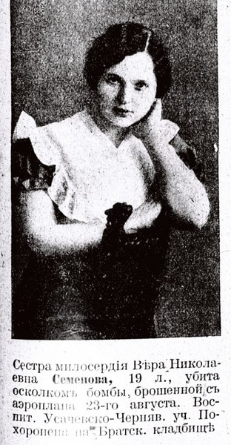
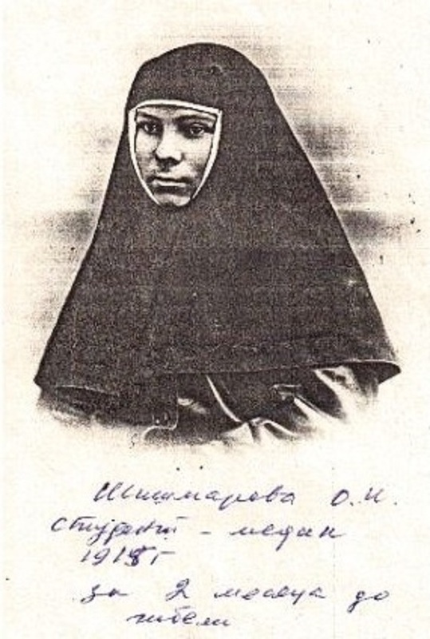
Ольга Иннокентьевна Шишмарева и Вера Николаевна Семенова
Вера Николаевна сестра милосердия медико-санитарного отряда имени русских техников Всероссийского Союза городов.
Москвичка.
Ольга Иннокентьевна - дочь
Савского городского головы, 19-летняя сестра милосердия 1-го Сибирского передового врачебно-госпитального отряда.
.

Slide 16
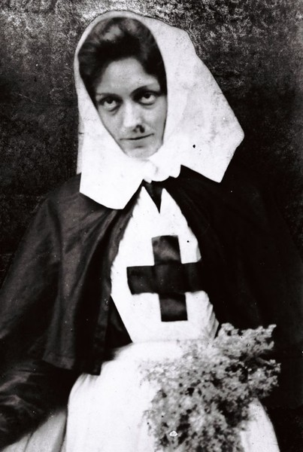
Ольга Владимировна Рауэр
Сестра милосердия Приамурского (бывшего Уфимского) лазарета Красного креста.
Жена старшего врача того же лазарета.

Slide 17
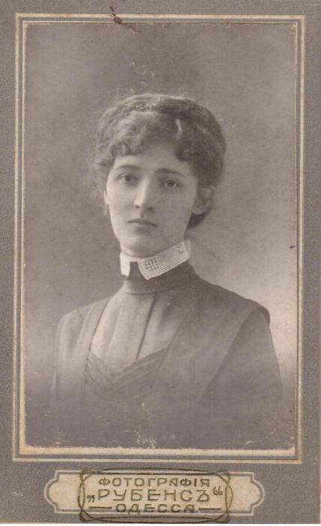
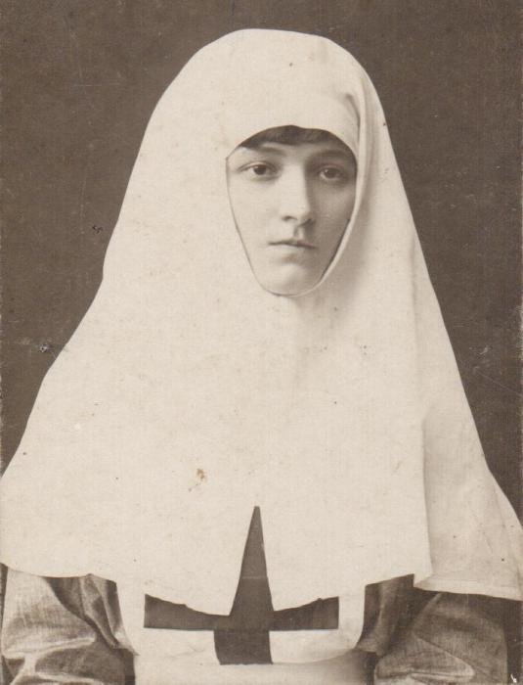
Любовь Петровна Константинова
Родилась в Витебске, примерно в 1897 году в семье полковника Константинова Петра Михайловича, из гродненских дворян.
Любовь Петровна на довоенном фото, сделанном еще до начала Первой Мировой войны после окончания гимназии.
Любовь Петровна в одеянии сестры милосердия в годы Первой Мировой войны.

Slide 18
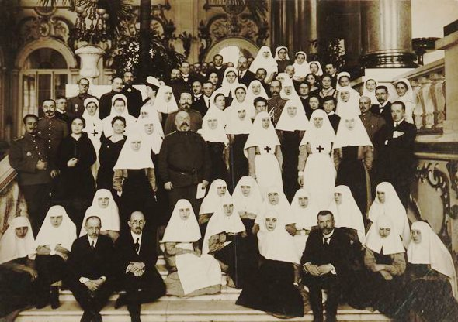
10 октября 1915 года в Зимнем дворце был открыт госпиталь, носивший имя цесаревича Алексея
Персонал госпиталя на Иорданской лестнице Зимнего дворца, декабрь 1915 г.
В госпитале работало 50 сестер милосердия.

Slide 19
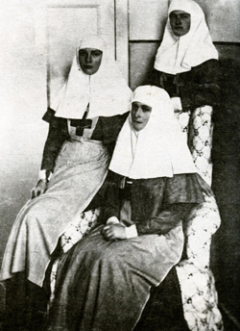
Сестры милосердия
Императрица Александра Федоровна (в кресле) со старшими дочерьми великими княжнами Татьяной и Ольгой (стоит).

Slide 20
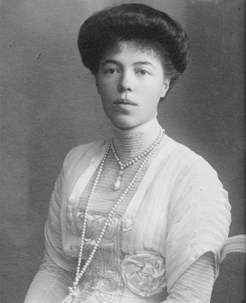
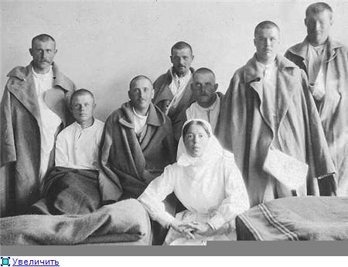
Великая княгиня, сестра Николая II, Ольга Александровна Романова (1.06.1882г-24.11.1960г)

Slide 21
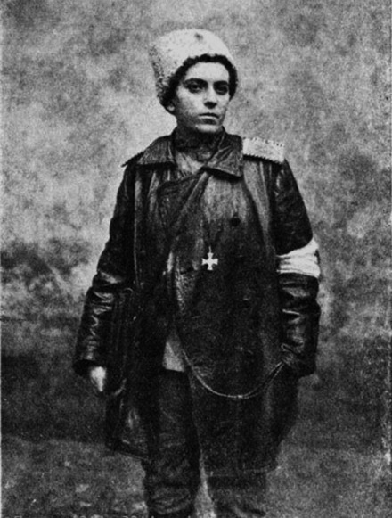
Вера Владимировна Чичерина
Во время войны Георгиевским крестом 4-й степени была отмечена подвижническая деятельность вдовы офицера лейб-гвардии Конного полка Веры Владимировны Чичериной. После гибели мужа она на собственные средства создала и оснастила санитарный отряд, с которым выехала на фронт.

Slide 22
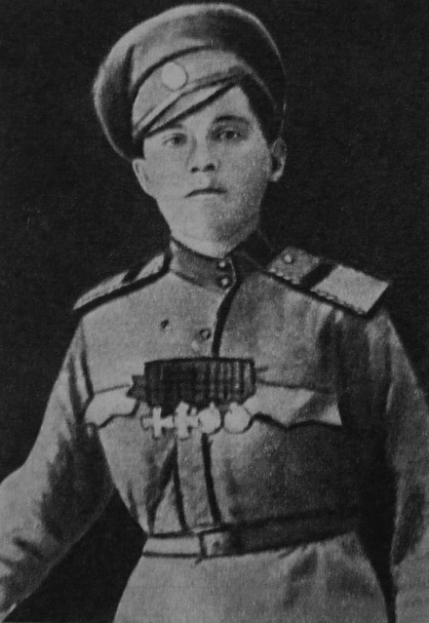
Антонина Пальшина
Летом 1916 года во время знаменитого Брусиловского прорыва в бою под Черновицами Пальшина, заменив во время атаки погибшего офицера повела в бой солдат. Была ранена.

Slide 23
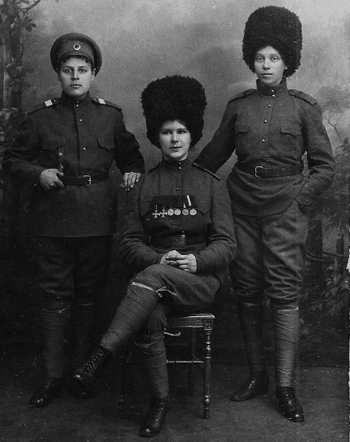
Людмила Черноусова, Кира Башкирова и Александра Данилова.
Обладательницами Георгиевских крестов 4-й и 3-й степени стали еще три русские женщины, воевавшие в пехоте.

Slide 24
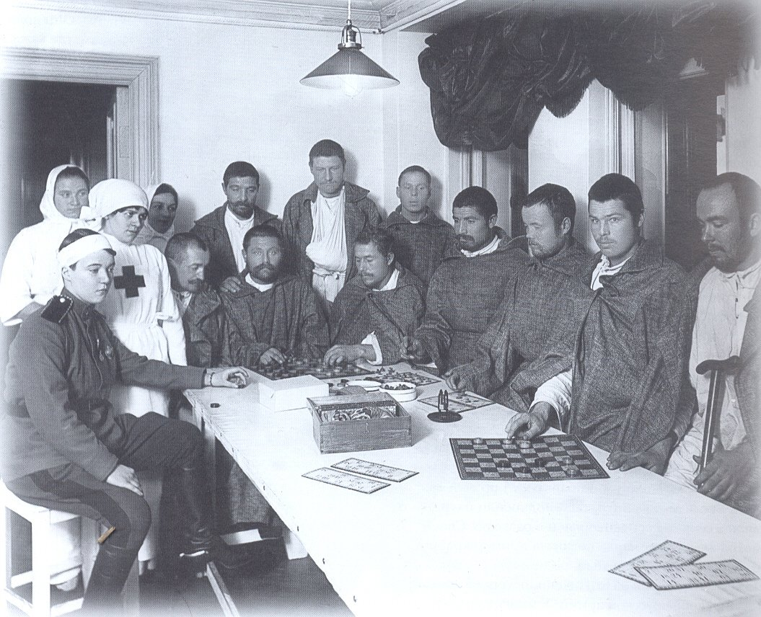
Коковцева в госпитале. Иностранный корреспондент писал: В России, не меньше 400 женщин, носящих оружие.

Slide 25
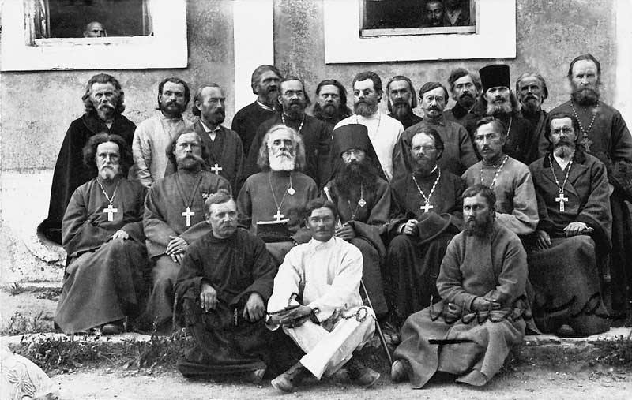
Священники

Slide 26
Святейший Синод организовал лазарет для раненых солдат в Петрограде. Лазареты и санатории для воинов появились в десятках городов; сёстрами милосердия в них становились прихожанки храмов.

Slide 27
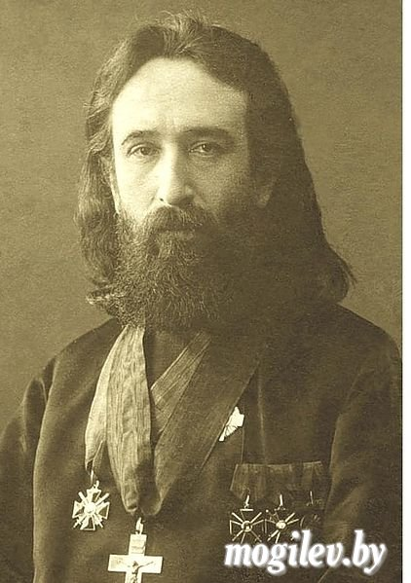
«В Великую войну… священники делили с воинами все тяжести и опасности, возбуждали их дух, своим участием согревали уставшие души, будили совесть, предохраняли наших воинов от столь возможного на войне ожесточения и озверения», — писал в своих мемуарах протопресвитер русской армии и флота отец Георгий (Шавельский).

Slide 28
Генерал Брусилов: «В тех жутких контратаках среди солдатских гимнастерок мелькали черные фигуры — полковые батюшки, подоткнув рясы, в грубых сапогах шли с воинами, ободряя робких простым евангельским словом и поведением… Они навсегда остались там, на полях Галиции, не разлучившись с паствой».

Slide 29
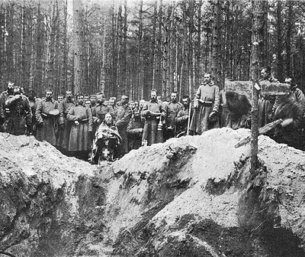
Священники на фронтах первой мировой.

Slide 30
За время
1 мировой войны в действую
щей армии побывало более 5 тысяч священников

Slide 31
Походный храм времен первой мировой войны

Slide 32
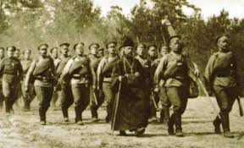
« Батюшка Иоанн Терлицкий с крестом в руках, появился в линии огня и успел настолько воодушевить находившиеся на позиции части трех полков, что те перешли в наступление и удержали за собою занятые важные позиции…. За свою деятельность… о. Иоанн представлен к кресту на Георгиевской ленте и еще к другой награде».

Slide 33
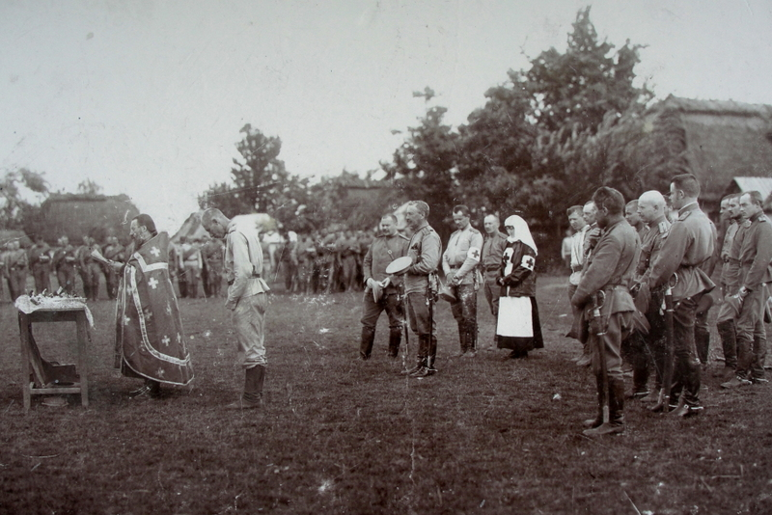
За время первой мировой за проявленный героизм государственными наградами были отмечены около 2500 священников — половина из всех священников, оправленных на фронт.

Slide 34
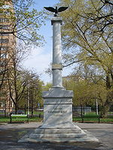
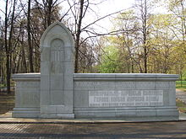
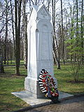
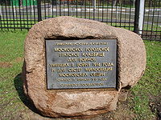
Мемориально-парковый комплекс героев Первой мировой войны
Памятный знак «Мемориально-парковый комплекс героев Первой мировой войны»
Обелиск «Павшим в Мировой войне 1914-1918»
Памятник сестрам милосердия
«Памятник истории и культуры Московское городское Братское кладбище для воинов, умерших в войну 1914 года, и для сестёр милосердия московских общин. Открыто 15 февраля 1915 года. Охраняется государством».

Slide 35
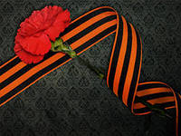
Пусть чисто будет небо над землей, Пусть жизни мирной радуются люди! А Вас, кто рядом был с войной, Мы помним, бережем и любим!

Slide 36
Спасибо
за внимание!

